Slide 1
Salesforce Commerce Cloud 项目结构、和开发方式
Microworld株式会社

Slide 2
SFCC介绍
电子商务平台。
商家可以发布他们的产品，终端用户可以在平台上购买发布的商品。
SFCC提供了一个默认的板，不修改代码可以直接使用。

Slide 3
SFCCプロジェクトの構造
Sandbox： ①、是SFCC中最大的容器，里边可以配置多个Site。 ②、 ④链接是Sandbox接口，用于创建Sandbox ，启动和关闭。 ③、一个SFCC管理员账号可以创建多个Sandbox，例如测试环境、生产环境。 ④、https://admin.us01.dx.commercecloud.salesforce.com/
Site： ①同一个环境下可以有多个网站用于不同业务。 ②Demo
Cartridges： ①业务模块的最小单元 ②不同的Cartridge可以任意组合配置到Site中。

Slide 4
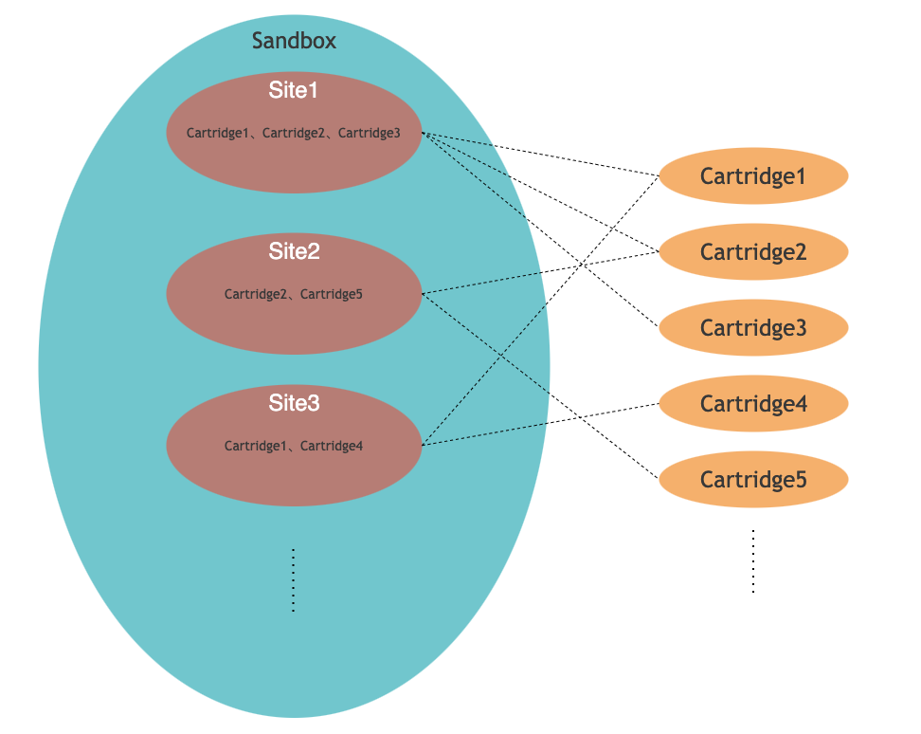
SFCCプロジェクトの構造
Sandbox、Site、Cartridges之间的关系

Slide 5
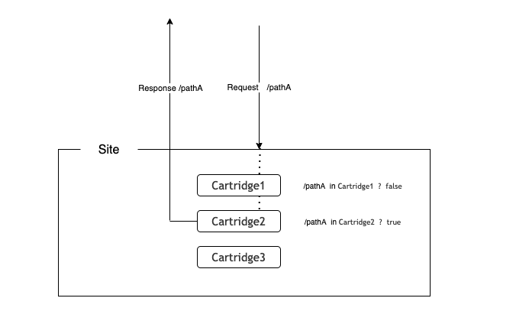
Site中Cartridge的执行顺序
Site接受请求的处理流程

Slide 6
开发工具
VSCode插件（免费）：https://marketplace.visualstudio.com/items?itemName=ghgofort.sfcc-metadata-explorer
Idea/Webstorm插件（付费）： https://plugins.jetbrains.com/plugin/13668-salesforce-b2c-commerce-sfcc-

Slide 7
SFCC Base Cartridge介绍
SFCC提供了默认网站，可以在不修改代码的情况下，运行并使用网站。
Base源码：https://github.com/SalesforceCommerceCloud/storefront-reference-architecture
Base目录结构介绍。 ①app_storefront_base ②bm_app_storefront_base

Slide 8
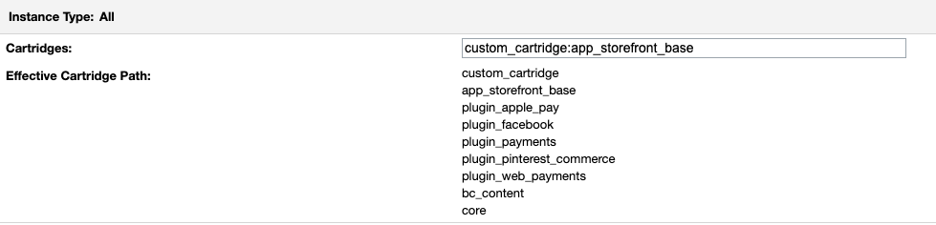
开发流程
Sandbox中创建Site
将Base项目上传到Sandbox（也可使用默认）
Site配置Base Cartridge
上传自定义Cartridge 并配置到Site
例：

Slide 9

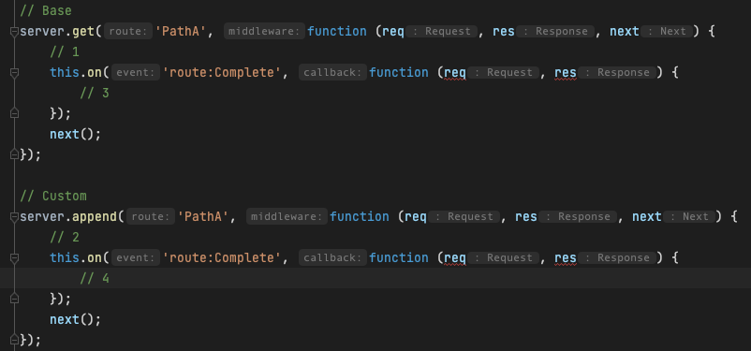
Custom Cartridges
按照相同目录替换。
Import 方式： */ 匹配所有的cartridge ， ～/匹配内部的cartridge
Base Cartridges 、Custom Cartridges Source执行顺序（ prepend 与append相反）。

Slide 10
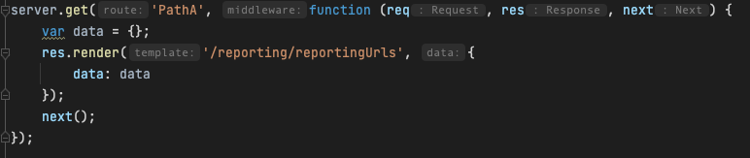
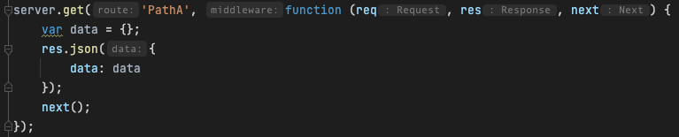
前端与后端
后端
contentType:text/html;
contentType:application/json;

Slide 11
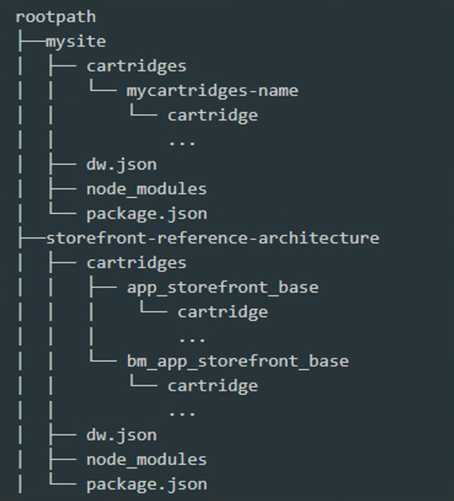

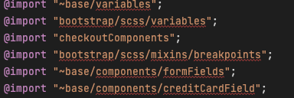
前端与后端
前端（需要本地编译后上传到Sandbox）
编译前确认目录结构
Custom Cartridge确认package.json
Custom Js / Scss 导入Base方式

Slide 12
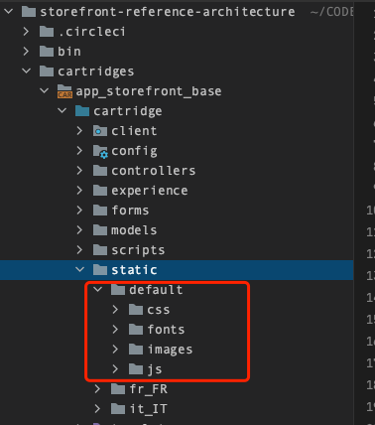
Compile
后端代码不需要编译（后端是在沙盒中执行的直接上传即可）
前端： ①编译前确认node版本8.16.0：node –v ②确认webpack.config ③编译前先安装package.json中的依赖。安装命令：npm install ④编译：npm run compile:js npm run compile:scss npm run compile:fonts 编译后生成：

Slide 13
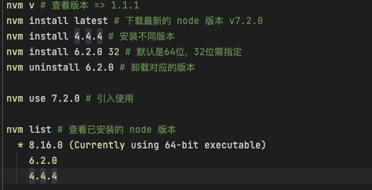
NodeJs
本地安装nodejs环境
推荐使用nvm方式安装，不推荐直接在官网找安装包安装。
Windows nvm： https://github.com/coreybutler/nvm-windows/releases
Mac nvm： https://github.com/nvm-sh/nvm

Slide 14
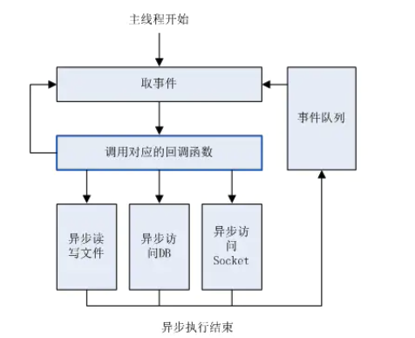
NodeJs事件回调机制
Js不能单独执行，需要有环境，如浏览器、node解释器。
单线程，只有主线程（不能创建线程，事件回调方式）。
var a = 1; setTimeout( function() { a = 2 } , 0 ); console.log(a);
var a = 1; setTimeout( function () { a = 2} , 1000 ); while(true){ console.log(a); }

Slide 15
JS闭包/变量提升/Call
闭包
变量提升
function f1() {
var n = 999;
function f2() { console.log(n) }
return f2;
}
var result = f1();
result(); //999
num = 6;
console.log(num); var num;
console.log(num); var num; num = 6;
Call函数
function a(param) {
console.log(param);
}
function b(param) {
console.log(param);
//
}
b(a, 3);
a (’xxx’);

